Slide 1



Resultados Icfes
Tatiana Chavez Perez
Laura Jimena Tinjacá Lara

Slide 2

La base de datos contiene información de 12.273 colegios con un total de 26 variables.
Obtenida: ICFES

Slide 3
Variable | Número de datos faltantes | Porcentaje de datos faltantes
Puesto | 0,00 | 0,00000
Colegio | 0,00 | 0,00000
Municipio | 0,00 | 0,00000
Departamento | 0,00 | 0,00000
Oficial | 0,00 | 0,00000
Periodo | 0,00 | 0,00000
Jornada | 0,00 | 0,00000
Calendario | 0,00 | 0,00000
Evaluados | 0,00 | 0,00000
Promedio General | 0,00 | 0,00000
Matemáticas | 0,00 | 0,00000
Química | 0,00 | 0,00000
Física | 0,00 | 0,00000
Biología | 0,00 | 0,00000
Filosofía | 0,00 | 0,00000

Slide 4
Variable | Número de datos faltantes | Porcentaje de datos faltantes
Biología | 0,00 | 0,00000
Filosofía | 0,00 | 0,00000
Inglés | 1,00 | 0,00815
Lenguaje | 0,00 | 0,00000
Sociales | 0,00 | 0,00000
DE-Matemáticas | 0,00 | 0,00000
DE-Química | 0,00 | 0,00000
DE-Física | 0,00 | 0,00000
DE-Biología | 0,00 | 0,00000
DE-Filosofía | 0,00 | 0,00000
DE-Inglés | 1,00 | 0,00815
DE-Lenguaje | 0,00 | 0,00000
DE-Sociales | 0,00 | 0,00000

Slide 5
CONSISTENCIA DE LOS DATOS
Datos Duplicados
0
 | Oficial
SI | 7904
NO | 4364
n.d. | 5

Slide 6
PARA LA SELECCIÓN DE VARIABLES
Región | Cantidad
Andina | 6780
Caribe | 2491
Pacífica | 2091
Orinoquía | 470
Amazónica | 268
Quindío | 149
Insular | 18
Base a utilizar con 12.262 colegios con 14 variables explicativas
(5 cualitativas y 9 cuantitativas)

Slide 7
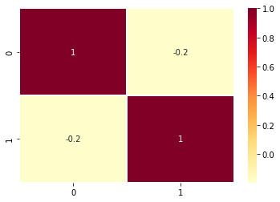
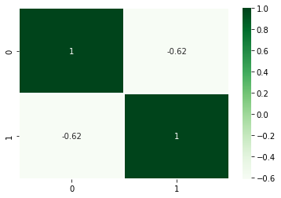
CORRELACIONES BAJAS
Evaluados - Puesto
Promedio inglés - Puesto

Slide 8


VARIABLES EXPLICATIVAS
01
JORNADA
02
CALENDARIO
03
PROMEDIO GENERAL
VARIABLES RESPUESTA
PUESTO

Slide 9
MODELOS PROPUESTOS
MODELO LASSO
MODELLOS RIDGE
ÁRBOLES DE DECISIÓN
MODELO SVM
Se variaron los hiper parámetros: alpha, normalidad y tolerancia.
Se variaron los hiper parámetros: alpha, normalidad e intercepto.
Se variaron los hiper parámetros: criterio, splits y profundidad máxima.
Se variaron los hiper parámetros: Kernel, C y gamma.

Slide 10
MÉTRICAS
MODELO | MSE | R2
LASSO | 1446341.86635 | 0.884496
RIDGE | 1446340.45242 | 0.884496
ÁRBOLES DE DECISIÓN | 323166.154299 | 0.966598
SVM | 480261.045139 | 0.96167
Se elige un árbol de decisión, sin embargo, por los posibles sesgos por la alta variabilidad se elige un SVM.

Slide 11
GRACIAS

